Slide 1
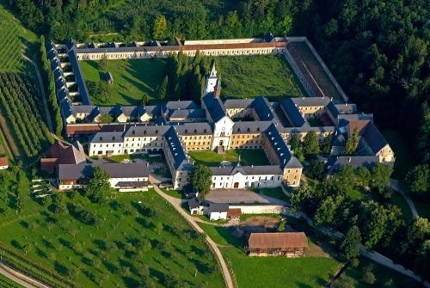
Moč cerkve IN VLOGA SAMOSTANOV

Slide 2
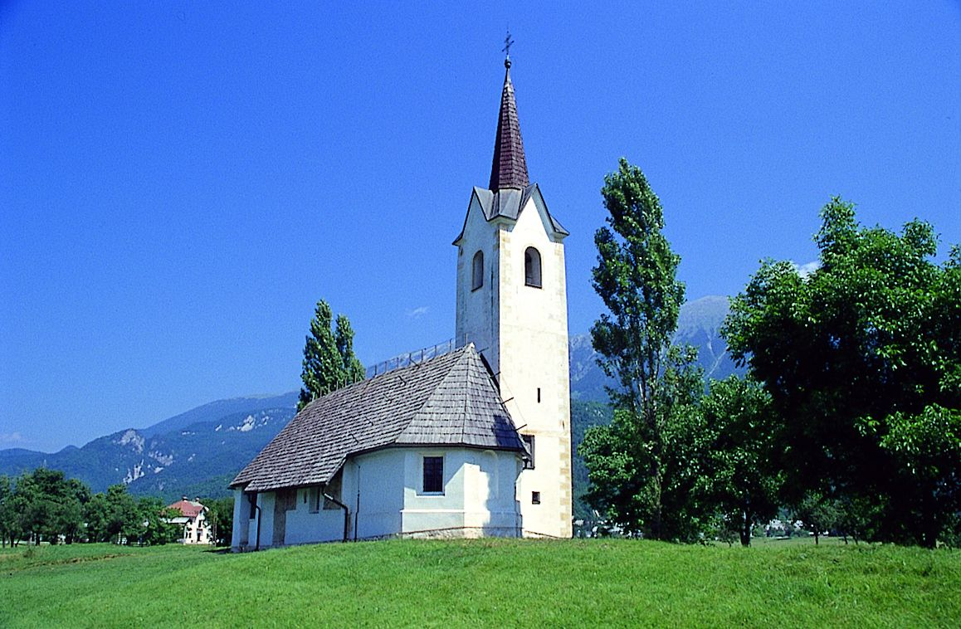
moč cerkve
CERKEV velika sila
Pomembna vloga
Obdobje vere
Okrepila moč papeža-poglavar
Spori
Podreditev papežu
Stabilnost in varnost
Družabna srečanja
Napake
1000 prenova cerkve
Odpravljanje napak

Slide 3
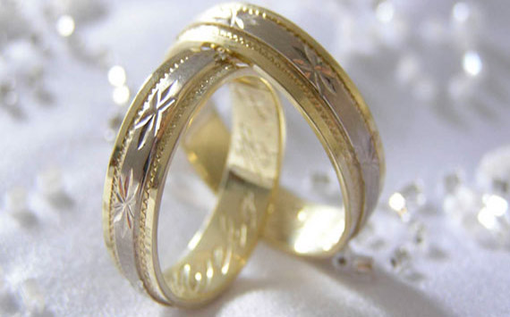
Menihi in redovnice
Cilj: molitev in delo
Odpoved: družini, poroki, prijateljem, veseli družbi
Oznanjanje božje besede
UČILI:kmetijstvo, pismenost, branje, latinico, zvezdoznanstvo, zeliščarsvo

Slide 4
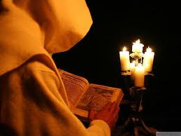
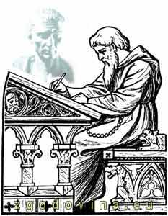
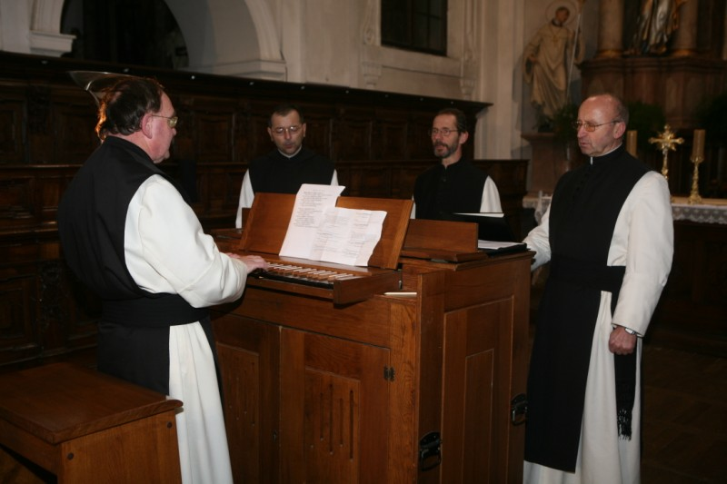
Menihi
Menihi=bratje
Strogo, preprosto in pobožno
Življenje: post, samota, delo, molitev, dobrodelnost, kmetovanje, šolanje, zdravljenje
Kuta(vrhnje oblačilo)
Sandali

Slide 5
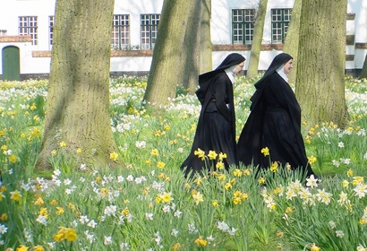
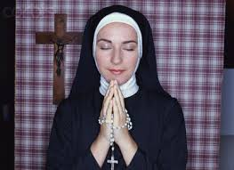
REDOVNICE
Redovnice=nune
Strogo, preprosti in pobožno
Skromna oblačila
Poučevanje otrok, molitev, vezenje, negovanje bolnikov in zdravljenje

Slide 6
Redovi
MOŠKI:
Benediktinci
Kartuzijani
Križniki
Frančiškani
Dominikanci
Pavlinci
Minoriti
Avguštinci
Kapucini
Jezuiti
ŽENSKI:
Klarise
Uršulinke
Avguštinke
Dominikanke

Slide 8
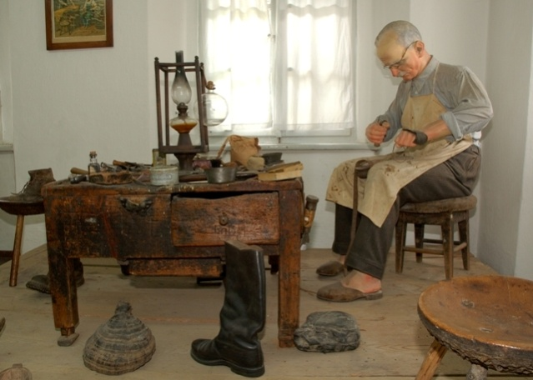
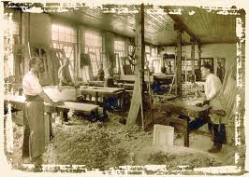
Obrti v samostanih
Gradbene
Lesene
Usnjarske
Prehrambene
Umetniške dejavnosti(prepisovanje in okraševanje knjig, slikarstvo…)

Slide 9
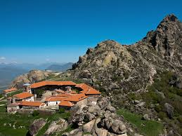
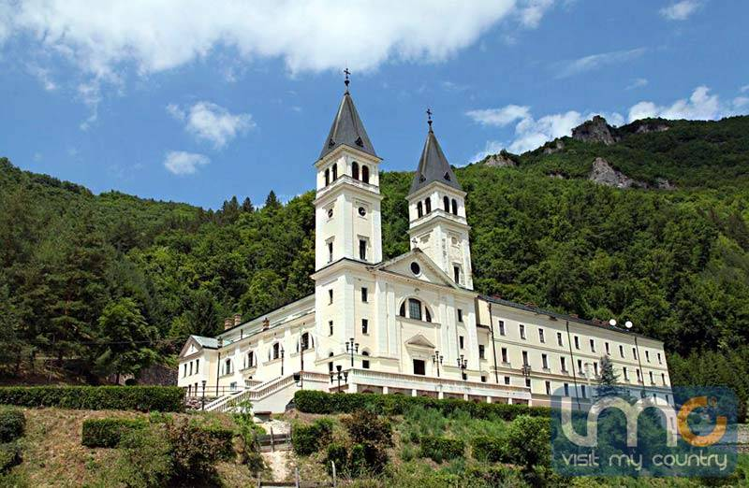
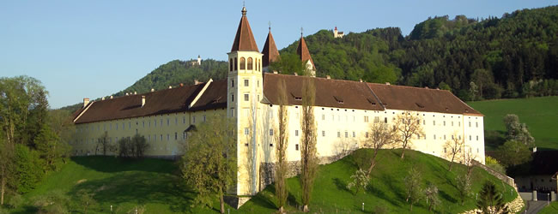
SAMOSTANI
Oživitev od 11. st
Razširitev na SLO ozemlje
Vpliv na: šolstvo, gospodarstvo, promet, trgovino, umetnost in kulturo
Žarišče kulturnega življenja
Vodili opati in opatinje

Slide 10
Najpomembnejši samostani
BENEDIKTINSKI: Osoje, Krka, Šempeter, Gornji grad
Monte cassino= 6.st, Italija
CISTERCIJANSKI: napredno kmetovanje, Stična, Vetrinj, Kostanjevica
KARTUZIJANSKI: Žiče, Jurklošter, Bistra, Pleterje
DRUGI: Dominikanski, minoritski, frančiškani, ženski samostani

Slide 11
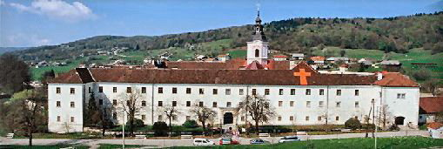
stična
Oglejski patriarh Peregrin
SLO rokopisi (že v 12. st)
1. glasbena šola
Huda notranja kriza
1874 Jožef II. razpustil
Verski sklad
1903 samostan
1945 OŠ in gimnazije
1981 šola
Verski muzej in dom duhovnih vaj
Zelo obiskan

Slide 12
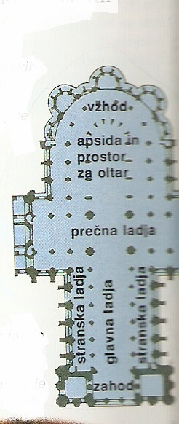
ZANIMIVOSTI
Stična- festival stična (10 000 obiskovalcev)
https://www.youtube.com/watch?v=qEn3ngvXZhg

Slide 13
VIRI
Jelka Razpotnik, Raziskujem preteklost 7, Rokus, Ljubljana, 2007, str. 124,125,141
Alan Bullock, Zgodovina od začetka civilizacije do danes, Mladinska knjiga, Ljubljana, 1968, str. 84, 85, 66
Breda Konte, Velika ilustrirana otroška enciklopedija za šolo in dom, Mladinska knjiga, Ljubljana, 1996, str. 447, 68
http://sl.wikipedia.org/wiki/Seznam_rimskokatoli%C5%A1kih_samostanov_v_Sloveniji
http://hr.wikipedia.org/wiki/Samostan
http://www.hervardi.com/samostani_na_slovenskem.php
http://sl.wikipedia.org/wiki/Menih

Slide 14
;) Hvala za posluh!!!

